Slide 1
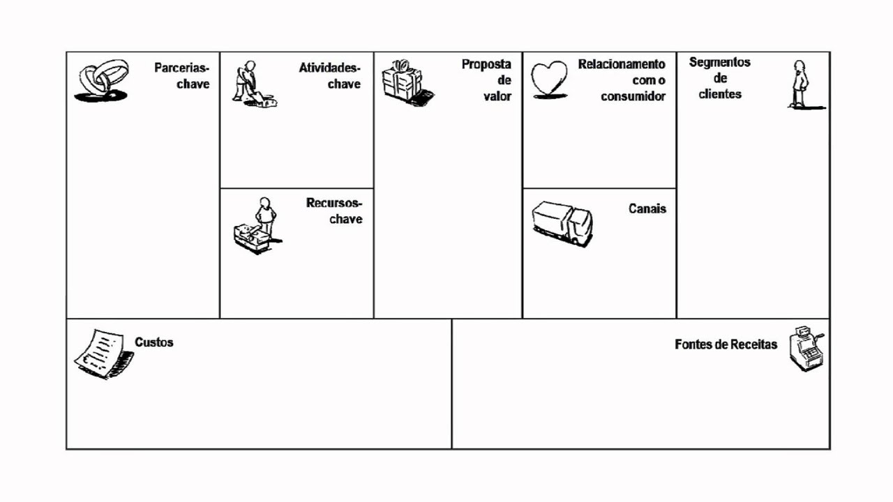
Monitoramento de computadores na área estudantil
Exibir dados de forma fácil de interpretar
Suporte de TI confiável
Donos de escola
Escolas ensino médio
Zendesk
Fácil comunicação com o suporte
Ensino Técnico
Diversas formas de abrir um chamado
Plataforma Supervisor
Site institucional
Evitar defeitos no computador
Monitoramento SO
Cloud
Vender soluções de monitoramento de computadores nas escolas
Equipe de desenvolvimento
Marketing

Slide 2

User Stories
Aluno
Eu, enquanto aluno quero resolver o problema no meu computador rapidamente
para que eu não atrase minhas atividades.
Eu enquanto aluno quero ter um contato mais fácil com o suporte para saber o tempo em que vai levar para arrumar minha máquina.
Professor
Eu enquanto professor quero uma forma de saber se corro o risco do meu computador
parar de funcionar inesperadamente para que eu possa criar as atividades dos alunos.
Eu enquanto professor quero resolver o problema da minha máquina sem sair da sala para que não precise deixar os alunos sozinhos durante a aula.

